Slide 1
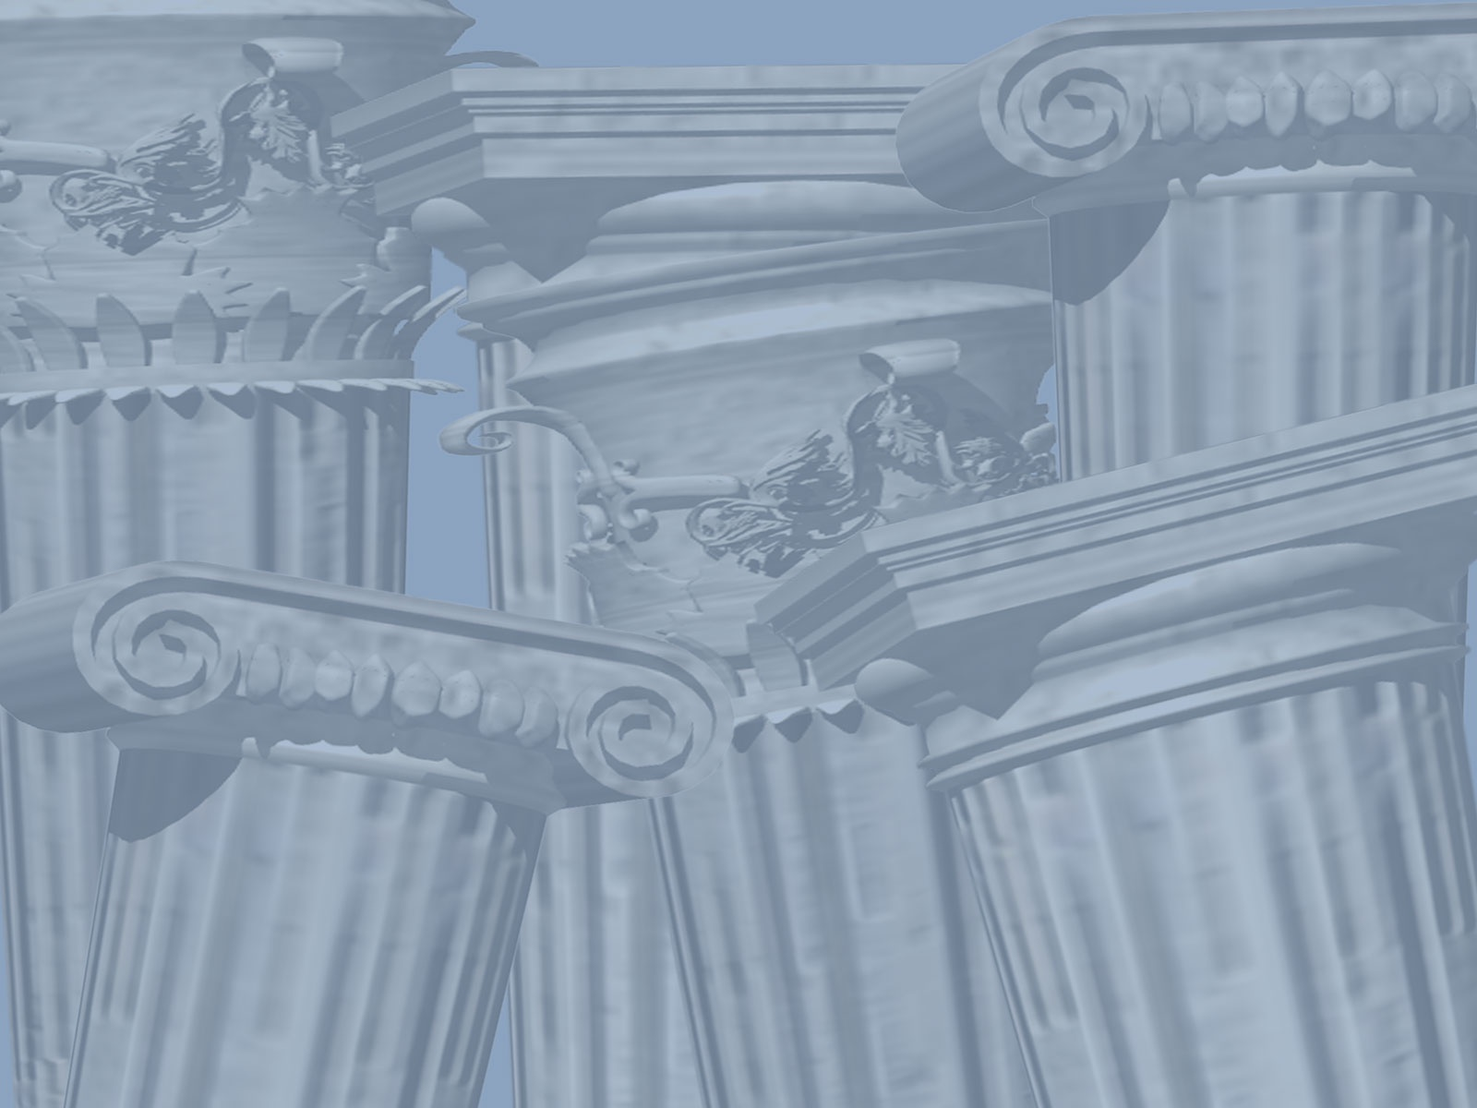

Slide 2
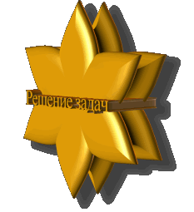

Slide 3
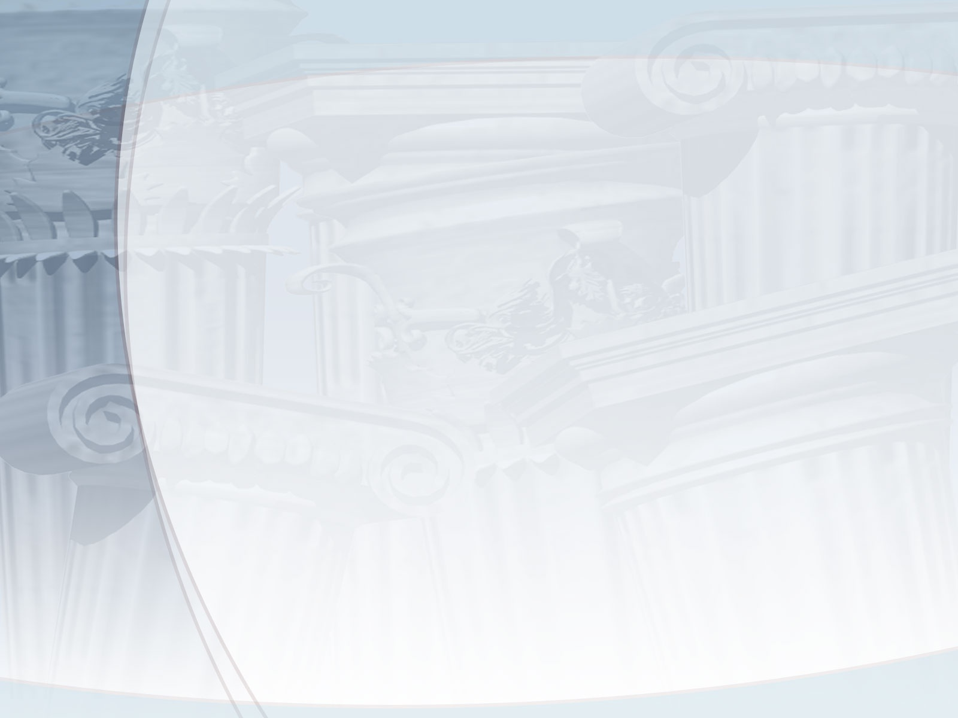
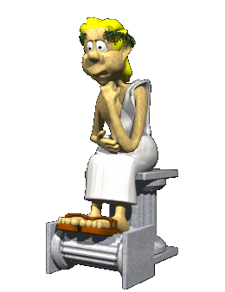
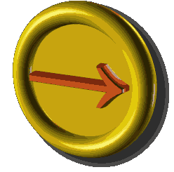
Пифагор Самосский (лат. Pythagoras; 570 - 490 гг. до н. э.) - древнегреческий философ и математик, создатель религиозно-философской школы пифагорейцев. Историю жизни Пифагора трудно отделить от легенд, представляющих Пифагора в качестве полубога и чудотворца, совершенного мудреца и великого посвящённого во все таинства греков и варваров. Ещё Геродот называл его "величайшим эллинским мудрецом" (4.95). Основными источниками по жизни и учению Пифагора являются дошедшие до нас работы: философа-неоплатоника Ямвлиха (242-306 гг.) "О Пифагоровой жизни"; Порфирия (234-305 гг.) "Жизнь Пифагора"; Диогена Лаэртского (200-250 гг.) кн. 8, "Пифагор". Эти авторы опирались на сочинения более ранних авторов, из которых следует отметить ученика Аристотеля Аристоксена (370-300 гг. до н. э.) родом из Тарента, где сильны были позиции пифагорейцев. Таким образом, самые ранние известные источники писали о Пифагоре 200 лет спустя после его смерти, причём сам Пифагор не оставил собственных письменных трудов, и все сведения о нём и его учении основываются на трудах его учеников, не всегда беспристрастных.

Slide 5
Диагонали ромба равны 14 и 28 см. Найдите сторону ромба.
В треугольнике два угла равны 45º и 90º, а большая сторона – 20 см. Найдите две другие стороны треугольника.
Найдите диагональ ромба, если вторая диагональ и сторона ромба соответственно равны 12 и 10 см.
Основания равнобокой трапеции равны 4 и 12 см, а боковая сторона равна 5. Найдите высоту и диагональ трапеции.

